Slide 1
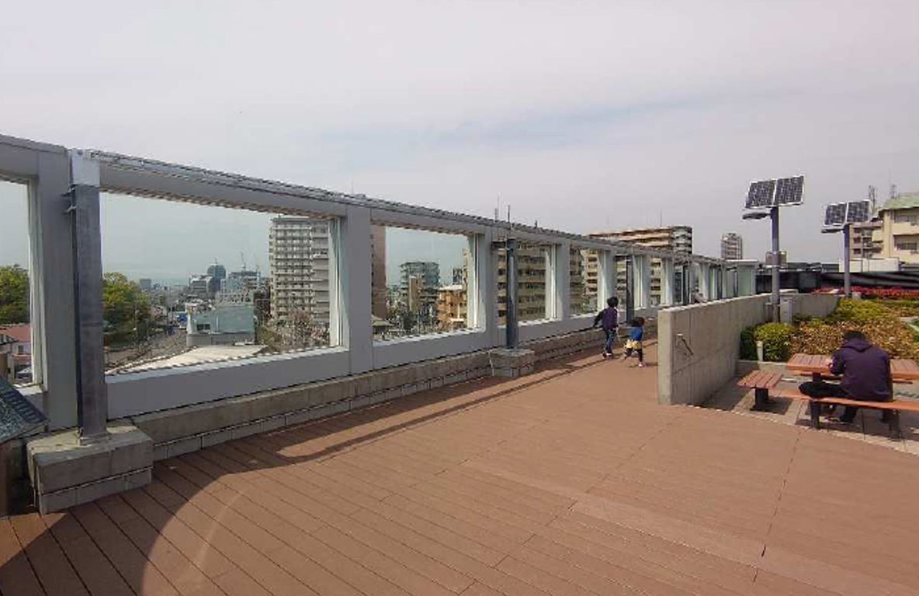
○みくにん広場（令和元年度）
ミスト
発生器
長さ約22mにわたり噴霧される微細ミストが蒸発する際、周囲の空気から気化熱を奪い気温を下げます。
建築物
緑化 （既設）
植物からの蒸散作用により、日射を受けても植物の葉が熱くなりにくく、緑化面からの赤外放射が低減します。
堺市堺区向陵中町２丁目付近
南海電気鉄道三国ヶ丘駅屋上
←サーモカメラで見ると、ミストが出ている部分は、温度が低くなっています。既設の地上部緑化により涼しい空間が創出されていることがわかります。
効果
効果

